Slide 1
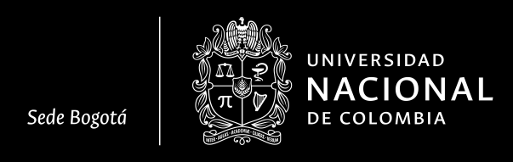
Grupo Biofísica Molecular
Departamento de Física – Facultad de Ciencias – Sede Bogotá
Análisis de Modos Normales en una Biomolécula
John Erick Cabrera Ramirez

Slide 2
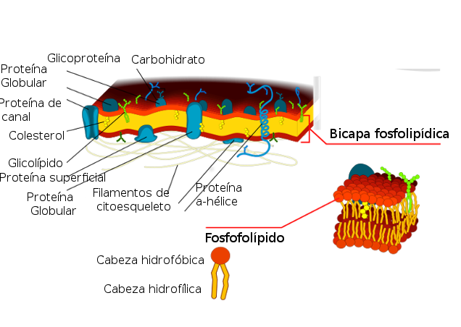
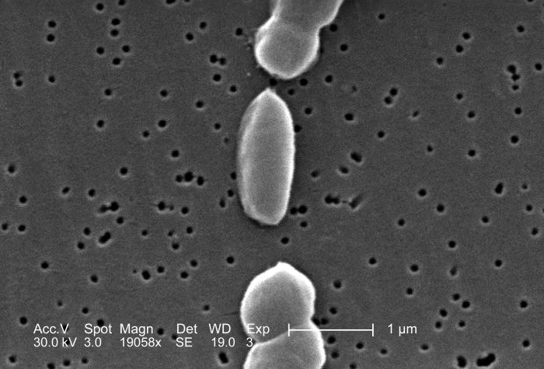
Grupo Biofísica Molecular
Departamento de Física – Facultad de Ciencias – Sede Bogotá
Problema de Estudio
Determinar los cambios en los movimientos globales del co-transportador de sodio- galactosa presente en Vibrio parahaemolyticus (vSGLT) en presencia o en ausencia de los iones o de los substratos que transporta en un determinado estado de conformación.
Ilustración 1: SEM de varios Vibrio parahaemolyticus. Tomada de [1]

Slide 3
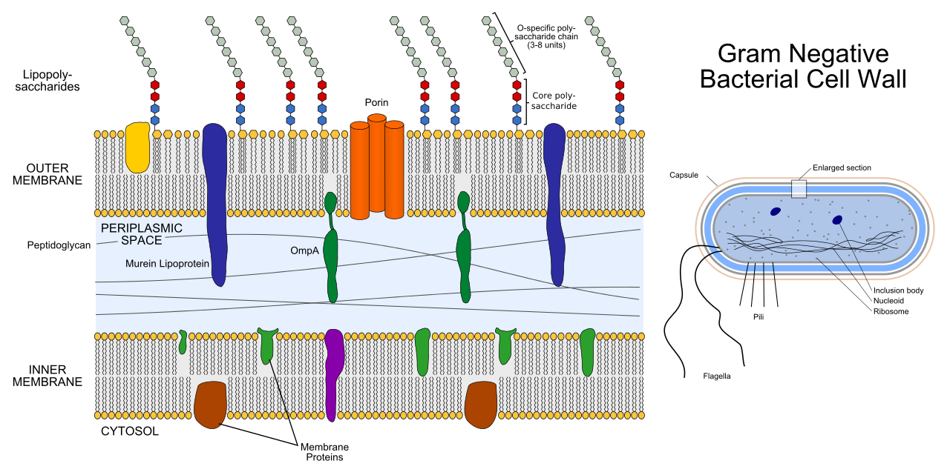
Grupo Biofísica Molecular
Departamento de Física – Facultad de Ciencias – Sede Bogotá
Problema de Estudio
Ilustración 2: Compuestos presentes en la bicapa fosfolipídica

Slide 4
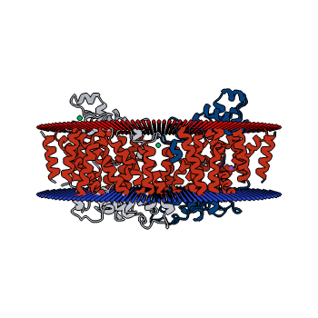
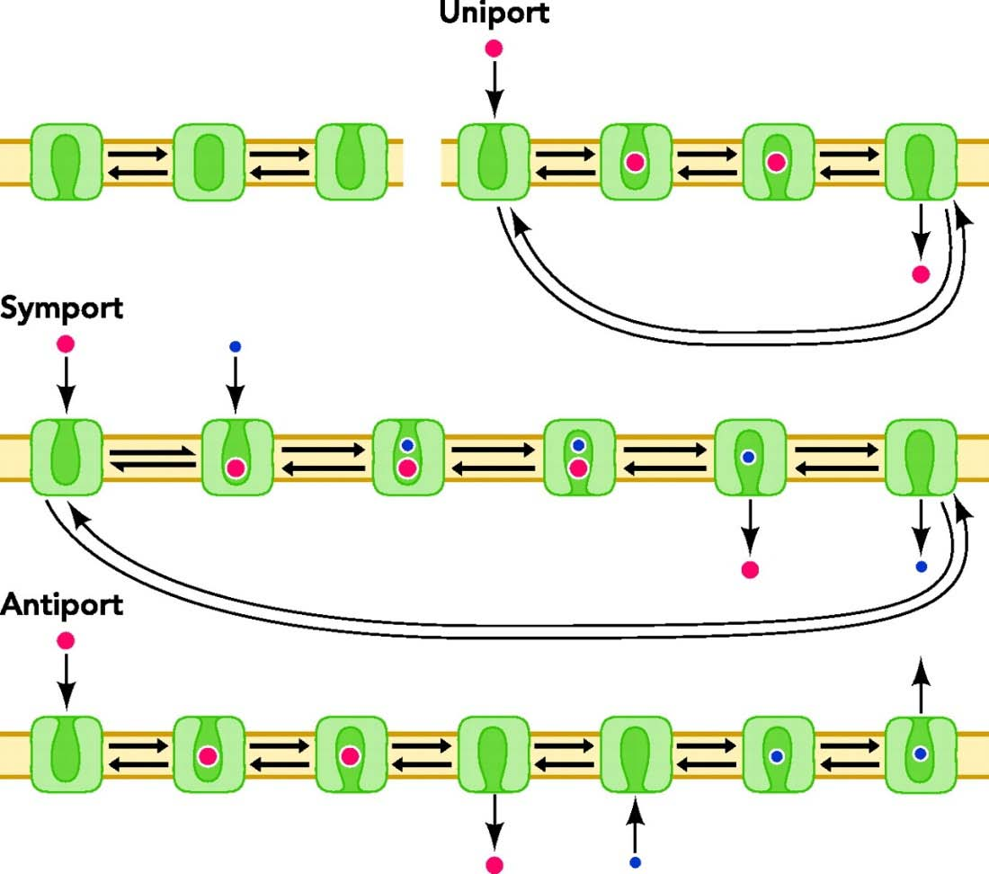
Grupo Biofísica Molecular
Departamento de Física – Facultad de Ciencias – Sede Bogotá
Cotransportador vSGLT
Es un cotransportador de sodio- galactosa presente en la proteobacteria Vibrio parahaemolyticus, denominado vSGLT.
Es un cotransportador activo secundario tipo simportador.
Simportador: Transporta en la misma dirección el ion y el sustrato.
Pertenece a la familia de simportadores de sodio:soluto (Solute:Sodium Symporter SSS family)
http://www.rcsb.org/pdb/ngl/ngl.do?pdbid=3dh4&bionumber=0
Ilustración 1: Tipos de transporte secundario activo. Simporte y antiporte son cotransporte. Tomada de [9]

Slide 5
Grupo Biofísica Molecular
Departamento de Física – Facultad de Ciencias – Sede Bogotá
Relevancia
VSGLT es usado como modelo de los transportadores de la familia SLC5 como por ejemplo hNIS, hSGLT1, hSGLT2.
Vibrio parahaemolyticus causa debilidad gastrointestinal cuando es ingerida
La proteína se expresa en Escherichia coli. Ver [6]
Vibrio parahaemolyticus pertenece a la misma familia de las bacterias que causan el cólera
Ilustración 1: SEM de varios Vibrio parahaemolyticus Tomada de [1]

Slide 6

Grupo Biofísica Molecular
Departamento de Física – Facultad de Ciencias – Sede Bogotá
Familias proteicas y LeuT fold
SLC5A
SSS
(Solute carrier family 5 A): Familia de transportadores Na+/sustrato. [7]
(Solute:Sodium Symporter (SSS) Family) [8]
Sustratos
Sustratos
NIS
SGLT1
SGLT2
Monocarboxilato
I-
vSGLT
SGLT1
SGLT2
PutP del E. coli
Galactosa
Glucosa
SGLT
Glucosa
Prolina

Slide 7
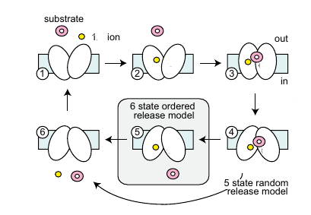
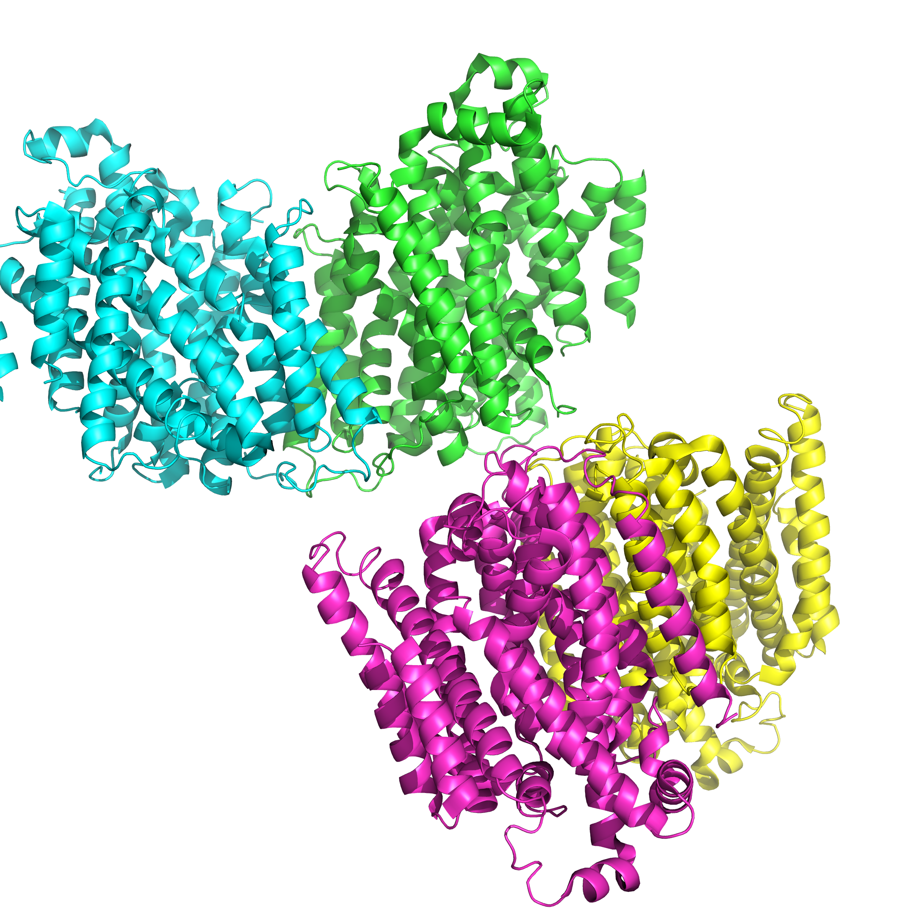
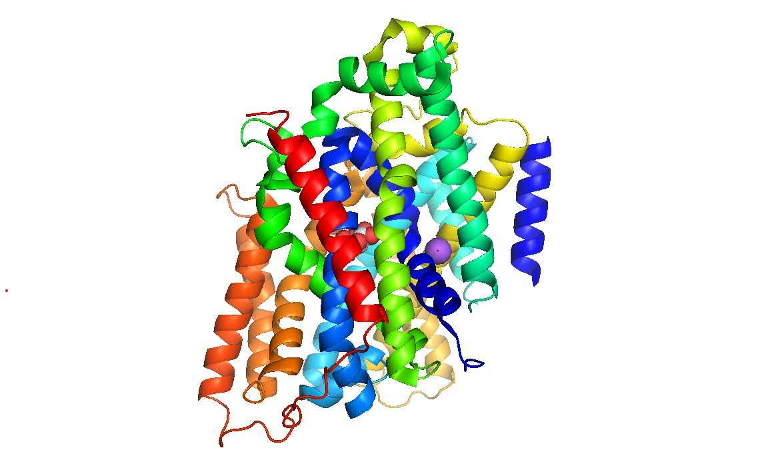
Grupo Biofísica Molecular
Departamento de Física – Facultad de Ciencias – Sede Bogotá
Estados conformacionales de vSGLT
Estructura Cristalina
2008: Se determina la estructura cristalina de vSGLT, PDB: 3DH4, en su estado de conformación hacia adentro por medio de la difracción R-X. [12]
2010: Se encuentra la estructura del mutante K294A (pdb 2XQ2), donde se resuelven partes de la estructura no encontradas inicialmente
Ilustración 1: Estados conformacionales de vSGLT. Tomada de [10]
Ilustración 1: Unidad asimétrica de vSGLT encontrada en 3dh4.pdb
Ilustración 1: Cadena A de vSGLT encontrada en 3dh4.pdb. Tiene 14 TM y 539 residuos

Slide 8
Grupo Biofísica Molecular
Departamento de Física – Facultad de Ciencias – Sede Bogotá
Análisis de Modos Normales
Dinámica Global
Dinámica Local

Slide 9




Grupo Biofísica Molecular
Departamento de Física – Facultad de Ciencias – Sede Bogotá
Métodos Computacionales
MD
NMA
Dinámica molecular
Análisis de Modos Normales
ENM
Modelos de Redes Elásticas
Movimientos globales
ANM
GNM
Movimientos locales
Anisotrópico
Gaussiano

Slide 10


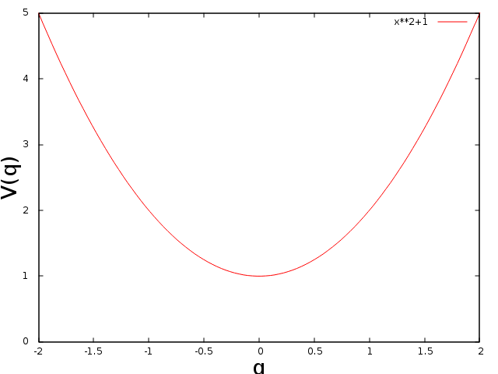

Grupo Biofísica Molecular
Departamento de Física – Facultad de Ciencias – Sede Bogotá
MD
Movimientos locales
Dinámica molecular
Modelo de Amber
NMA
Análisis de Modos Normales
Movimientos globales
Minimización de la Energía

Slide 11
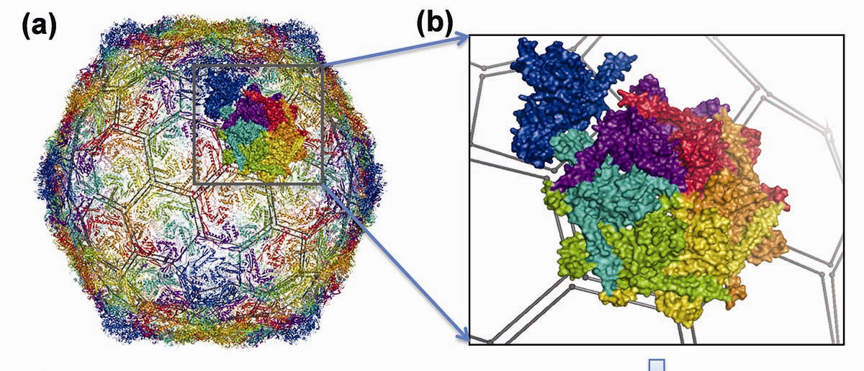
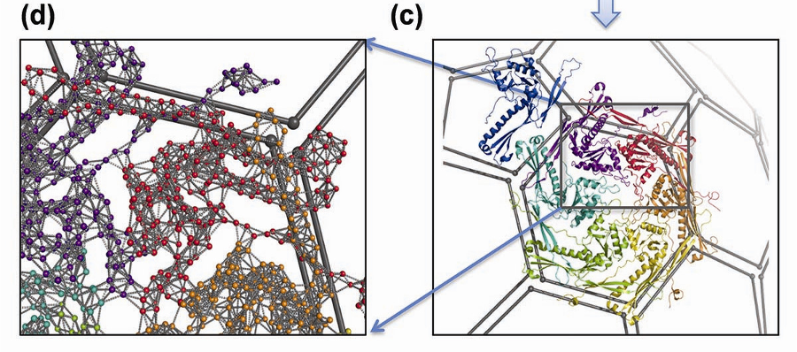
Grupo Biofísica Molecular
Departamento de Física – Facultad de Ciencias – Sede Bogotá
Modelos de Redes Elásticas
Elastic Network Models (ENM)
Son modelos pertenecientes a los análisis de modos normales (NMA) y usualmente son del tipo coarse-grained models [11].
Los átomos de la biomolécula son reemplazados por una red cuyos nodos están conectados elásticamente
Figura: Representación de una capside vírica mediante una red cuyos nodos son grupos de átomos. Tomada de [2]

Slide 12
Grupo Biofísica Molecular
Departamento de Física – Facultad de Ciencias – Sede Bogotá
Modelo
Figura: Representación de una capside vírica mediante una red cuyos nodos son grupos de átomos. Tomada de [2]

Slide 13
Grupo Biofísica Molecular
Departamento de Física – Facultad de Ciencias – Sede Bogotá
Modelo
Figura: Representación de una capside vírica mediante una red cuyos nodos son grupos de átomos. Tomada de [2]

Slide 14
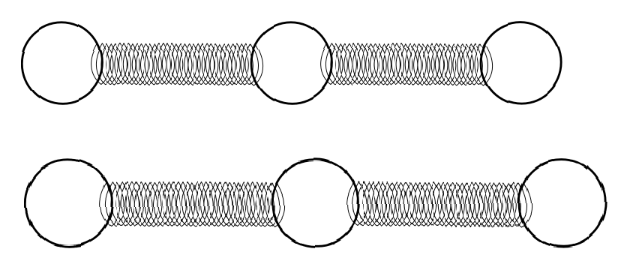
Grupo Biofísica Molecular
Departamento de Física – Facultad de Ciencias – Sede Bogotá
Modelo

Slide 15
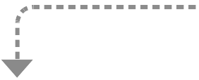


Grupo Biofísica Molecular
Departamento de Física – Facultad de Ciencias – Sede Bogotá
¿Minimización de la Energía?
Minimización de la Energía
Potencial Armónico
Energía Cinética
Masas de los nodos
Desplazamiento de los nodos

Slide 16

Grupo Biofísica Molecular
Departamento de Física – Facultad de Ciencias – Sede Bogotá
¿Minimización de la Energía?
Ecuación de movimiento:
Mass Weighted Coordinates
Matriz de interacción, se relaciona con la frecuencia
Solución:
Representan las nuevas coordenadas con un factor de peso
Frecuencias
Pseudo inversa

Slide 17
Grupo Biofísica Molecular
Departamento de Física – Facultad de Ciencias – Sede Bogotá
Simulaciones en Biomoléculas
ANM
Distancias con respecto al equilibrio
Anisotrópico
GNM
Desplazamientos con respecto al equilibrio
Gaussiano

Slide 18
Grupo Biofísica Molecular
Departamento de Física – Facultad de Ciencias – Sede Bogotá
MAVEN
Implementación en MAVEN
Resultados obtenidos en el programa

Slide 19
Grupo Biofísica Molecular
Departamento de Física – Facultad de Ciencias – Sede Bogotá
MAVEN
Es una aplicación visual para desarrollar libre e independientemente ENMs
Archivo PDB
Proteína
ARN
ADN
Ligando
MAVEN
ENMs
ANM
GNM
ANM_SteM
ANM_nearest atom
N° Parámetros
fijos
ANM server GNM server
Factores B
Movimiento Relativo
Autovalores, autovectores
Es un servidor web para desarrollar ENMs
Archivo PDB
Proteína
ARN
ADN
Ligando
MAVEN
ENMs
ANM
GNM
N° Parámetros
fijos

Slide 20
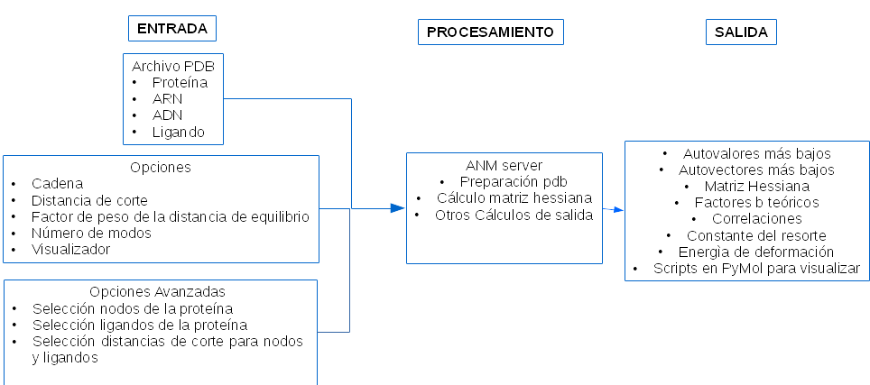
Grupo Biofísica Molecular
Departamento de Física – Facultad de Ciencias – Sede Bogotá
ANM server
Es un servidor web escrito en C que permite calcular y visualizar los modos normales

Slide 21
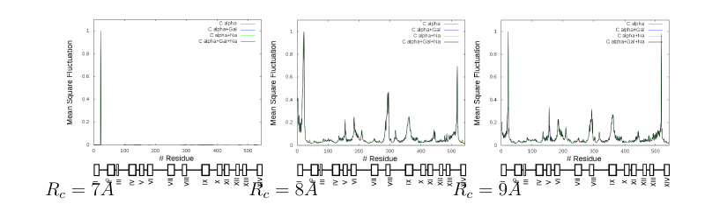
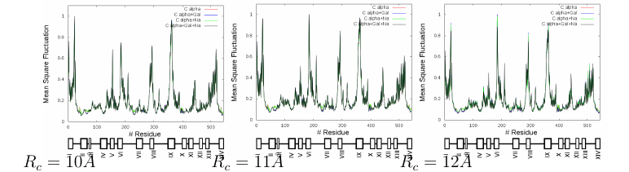
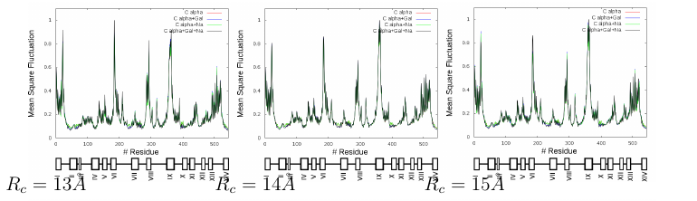
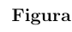
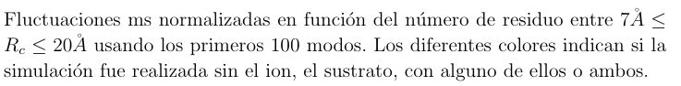
Grupo Biofísica Molecular
Departamento de Física – Facultad de Ciencias – Sede Bogotá
Resultados ANM

Slide 22
Grupo Biofísica Molecular
Departamento de Física – Facultad de Ciencias – Sede Bogotá
Bibliografía
[1] http://phil.cdc.gov/phil/details.asp?pid=6933
[2] Elastic Network Models For Biomolecular Dynamics: Theory and Application to Membrane Proteins and Viruses
[3] Normal Modes and Essential Dynamics Steven Hayward and Bert L. de Groot
[4] Global motions exhibited by proteins in micro- to milliseconds simulations concur with anisotropic network model predictions
[5] The Gaussian Network Model: Theory and Applications
[6] Characterization of the Vibrio parahaemolyticus Na+/Glucose Cotransporter
A BACTERIAL MEMBER OF THE SODIUM/GLUCOSE TRANSPORTER (SGLT) FAMILY
[7] Nomenclatura HUGO: http://www.genenames.org/cgi-bin/gene_symbol_report?hgnc_id=11040
[8]http://www.tcdb.org/search/result.php?tc=2.A.21
[9] Forrest, L. R. & Rudnick, G. The rocking bundle: A mechanism for ion-coupled solute
flux by symmetrical transporters. Physiology (Bethesda) 24, 377-386 (2009).
[10] Stochastic steps in secondary active sugar transport
[11]MAVEN : Motion Analysis and Visualization of Elastic Networks and Structure Ensembles Version 1 . 1 User ’ s Manual
[12] Faham, S. et al. The crystal structure of a sodium galactose transporter reveals mechanistic insights into Na+/sugar symport. Science (New York, N.Y.) 321, 810–814 (2008).

